Slide 1

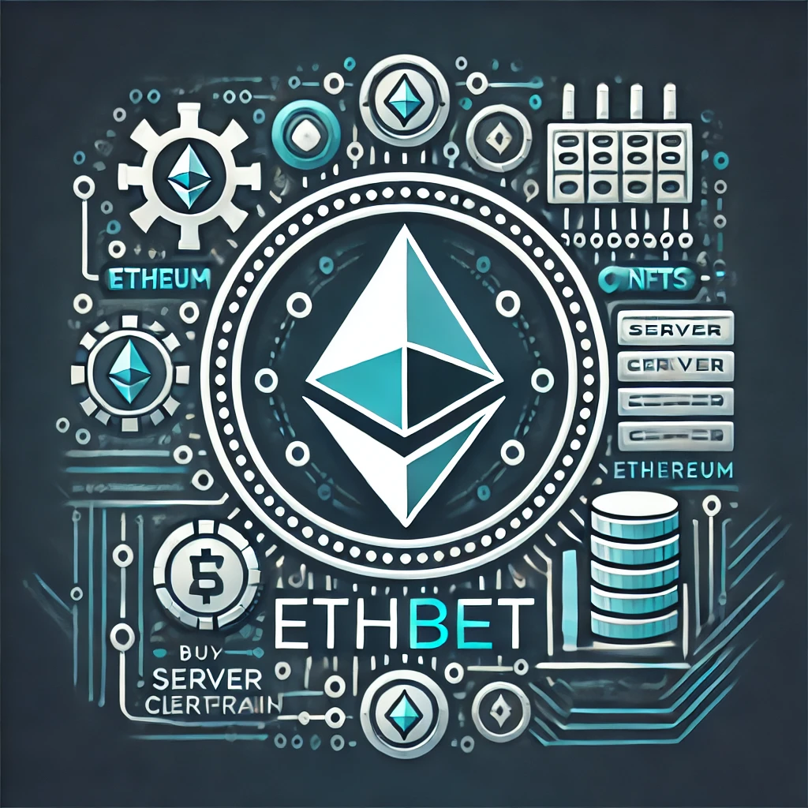
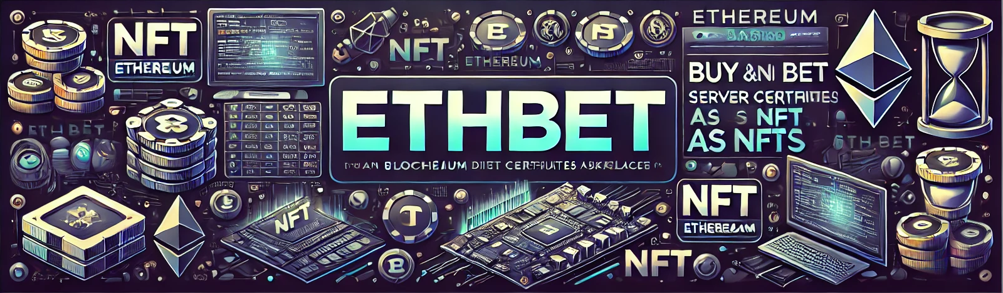
UNIVERSITÀ DEGLI STUDI DI SALERNO
Progetto di sicurezza dei dati
Francesco Maria Torino
Matricola: 0522501879
ETHBET

Slide 2

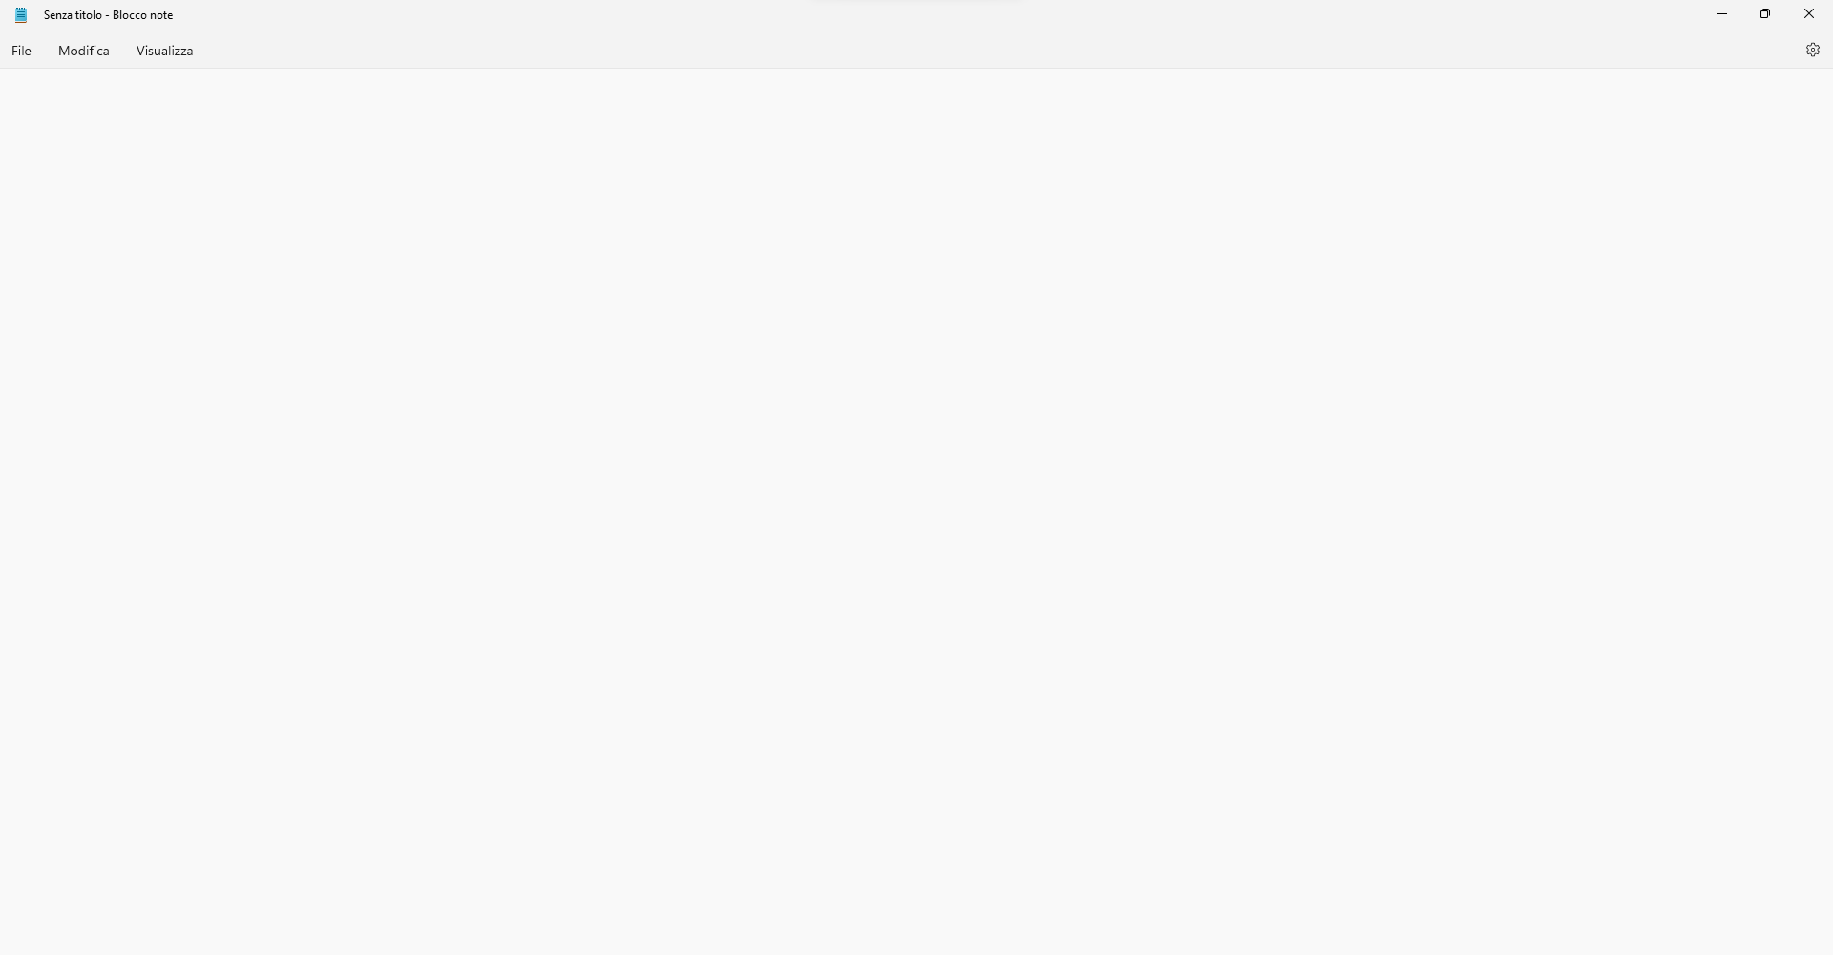
Indice
Introduzione a ETH Bet
Tecnologia Utilizzata
Smart Contract
Video Dimostrativo
1/15

Slide 3
Introduzione a ETH Bet
Marketplace per vendita di certificati SSL
Basato su blockchain Ethereum
Scommesse tra utenti che puntano su risultato del lancio di una moneta
2/15

Slide 4
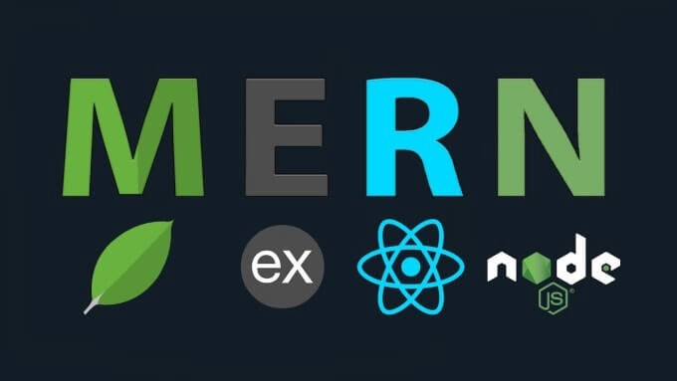
Tecnologia utilizzata (1/7)
Mern Stack
MongoDB: per la gestione dei dati dei certificati e delle scommesse
Express.js: Per la creazione di API REST che collegano frontend e backend.
React.js: Per lo sviluppo dell’interfaccia utente.
Node.js: Per gestire le operazioni lato server e l’integrazione blockchain.
3/15

Slide 5

Tecnologia utilizzata (2/7)
Ganache
Blockchain locale per simulare Ethereum durante lo sviluppo.
Utilizzata per utilizzarne le utenze e i balance associati a queste.
Interfaccia grafica.
4/15

Slide 6

Tecnologia utilizzata (3/7)
Web3.js
Libreria per interagire con la blockchain Ethereum e i smart contract da node.js.
5/15

Slide 7
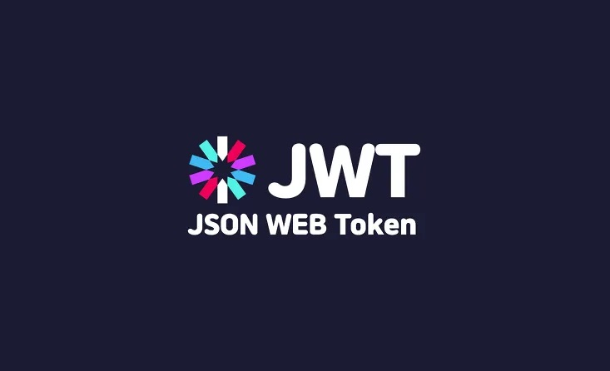
Tecnologia utilizzata (4/7)
JWT (JSON Web Token)
Per l’autenticazione e la sicurezza degli utenti.
6/15

Slide 8

Tecnologia utilizzata (5/7)
OpenSSL
Per la generazione di certificati da vendere su ETHBET.
7/15

Slide 9

Tecnologia utilizzata (6/7)
Solidity
DSL (Domain-Specific Language) per lo sviluppo di smart contract su blockchain Ethereum.
8/15

Slide 10
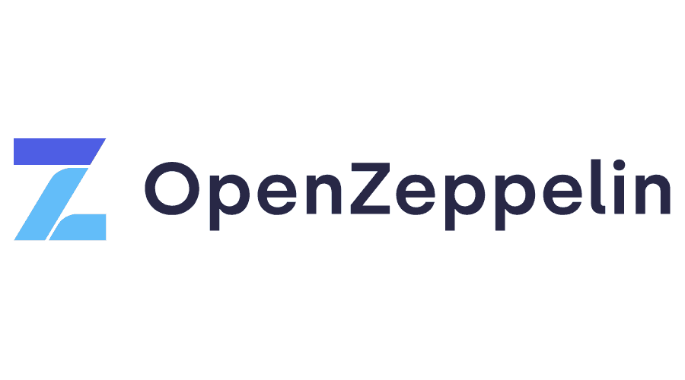
Tecnologia utilizzata (7/7)
OpenZeppelin
Libreria standard per implementare smart contract sicuri e affidabili, incluso lo standard ERC721.
9/15

Slide 11
Smart Contract (1/?)
Vantaggi
Protezione dei dati e sicurezza;
Privacy ed integrità;
Robustezza ed affidabilità.
10/15

Slide 12
UNIVERSITÀ DEGLI STUDI DI SALERNO
Progetto di sicurezza dei dati
Francesco Maria Torino
Matricola: 0522501879
Grazie per l’attenzione

